Slide 1
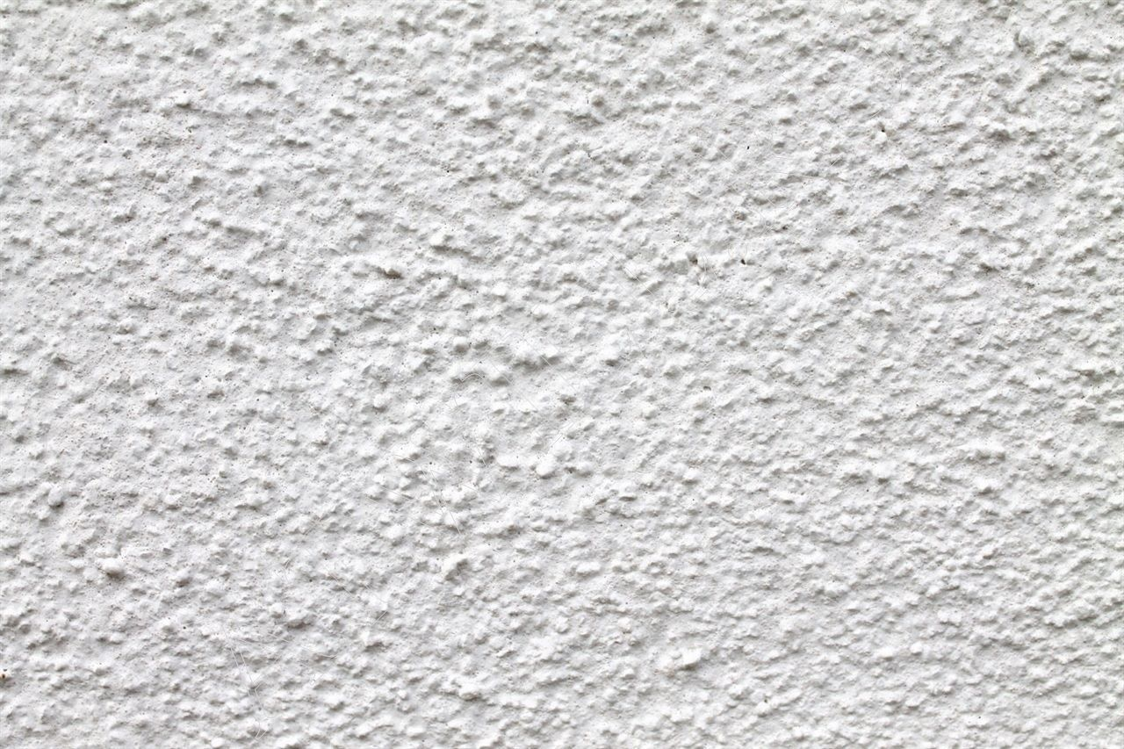
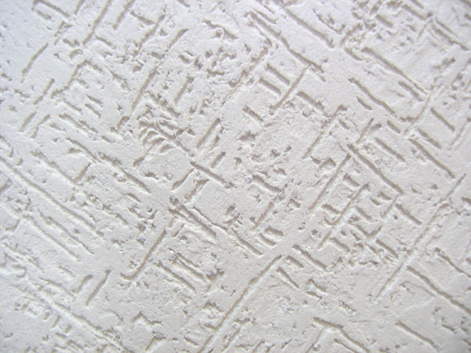
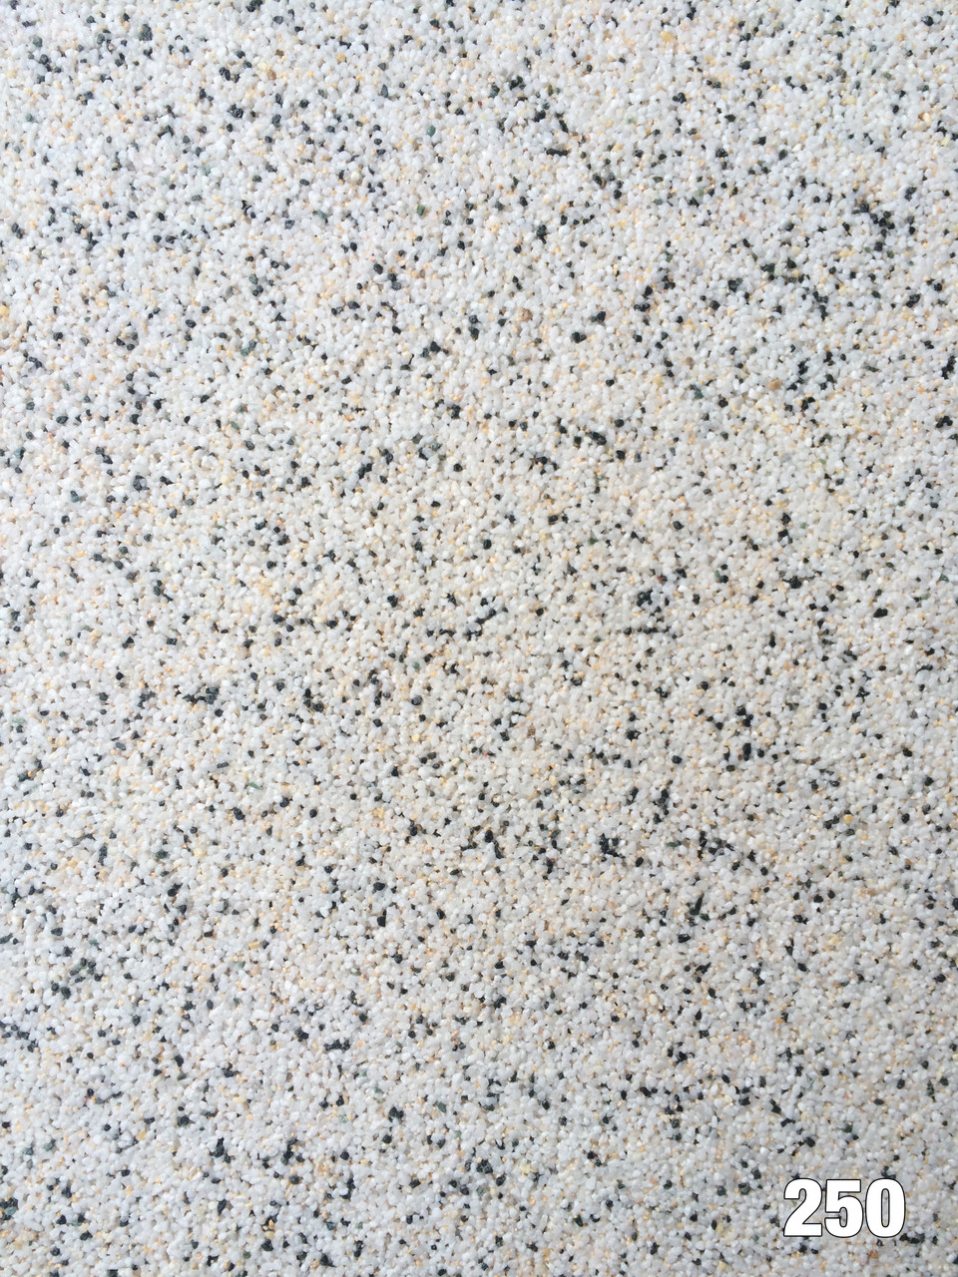
Виды мокрых фасадов:
назад
вперед
«Шуба»
«Короед»
«Мозайка»

